Slide 1
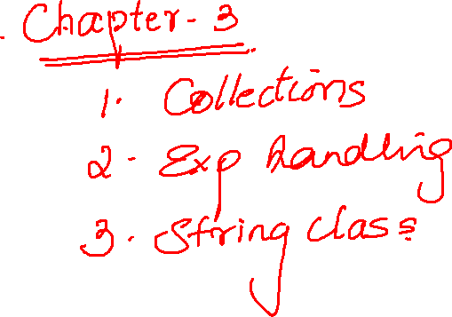

Slide 2
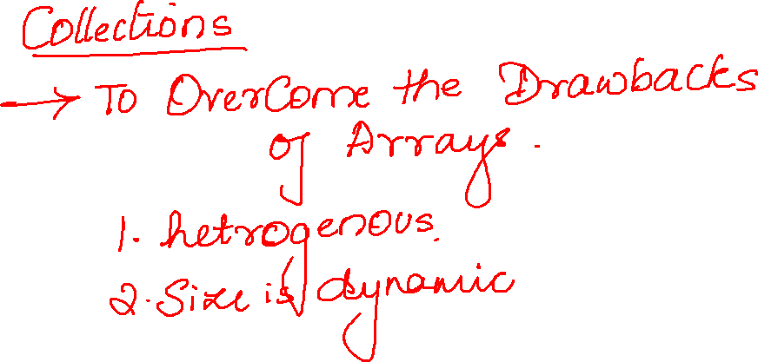

Slide 3
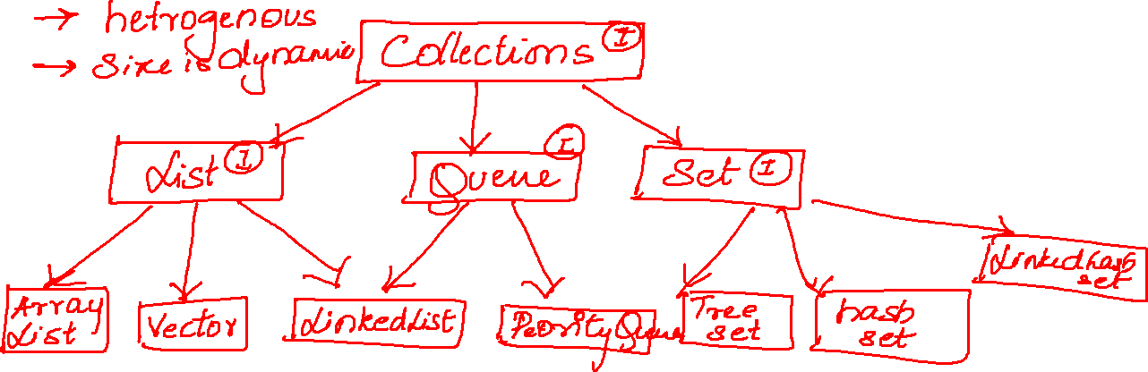

Slide 4
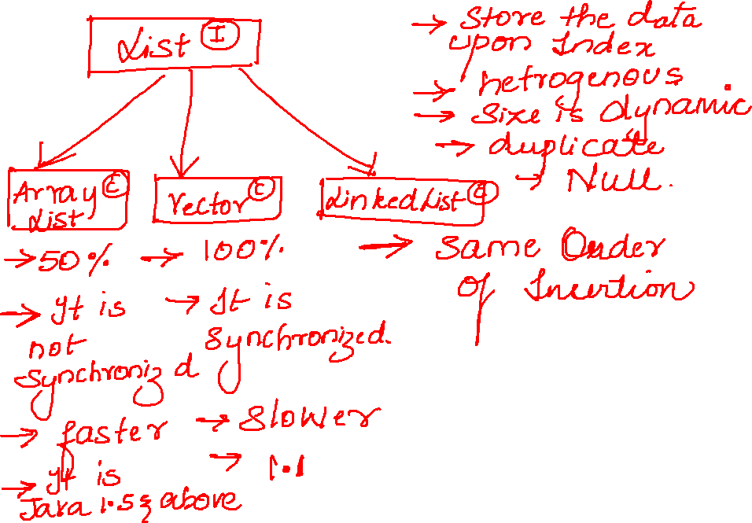

Slide 5
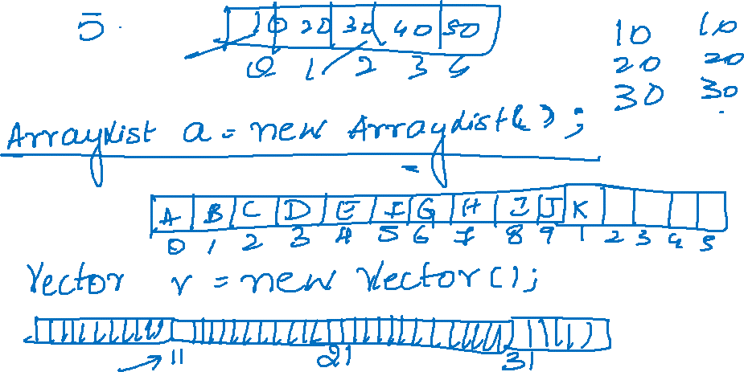

Slide 6
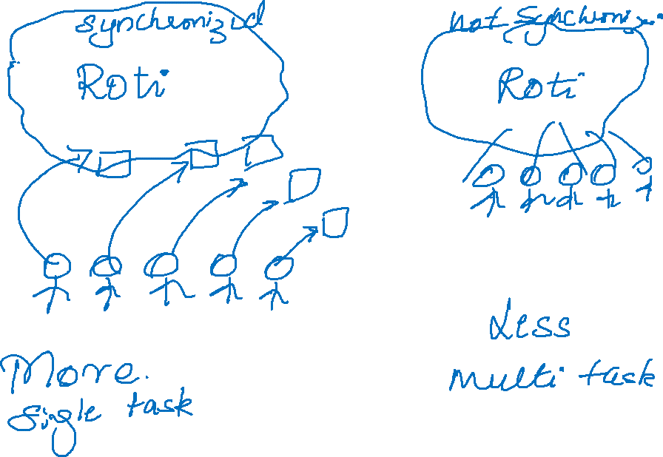

Slide 7
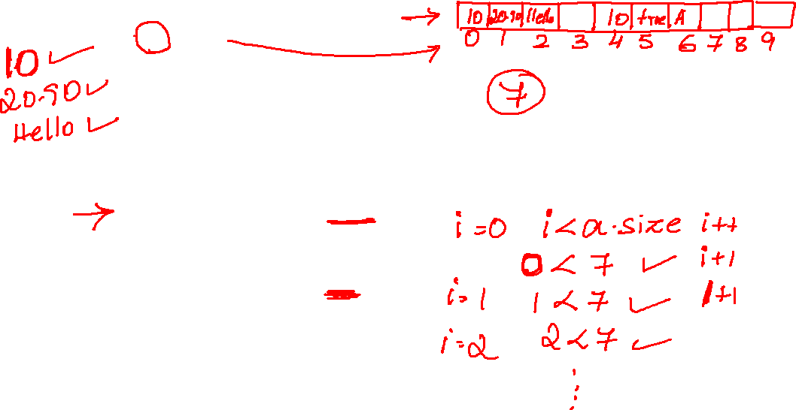
ArrayList a=new ArrayList();
a.add(10);
a.add(20.90);
a.add("Hello");
a.add("");
a.add(10);
a.add(true);
a.add('A');
System.out.println(a.size());
for(int i=0;i<a.size();i++) {
System.out.println(a.get(i));
}

